Slide 1



Special Needs Education in Portugal

Slide 2

Students with Special Needs are all the students who need resources or special adaptations in the process of learning, because they present difficulties or incapacities that can be reflected in one ore more areas of learning (Bairrão, 1998)

Slide 3
They are Students with significative limitations at the level of activity and participation in one or more life domains, due to permanent functional and structural alterations, that have implications into difficulties at the level of communication, learning, mobility, authonomy, interpessoal and social participation.
(n.º 1, art.º 1º do Decreto -lei 3/2008 de 7 de january)

Slide 4
 Decreto-Lei n.º 3/2008, jaNUARY 7
SUPPORT LEGISLATION
 Lei n.º 21/2008, MAY 12
 Portaria n.º 275-A/2012, SEPTEMBER 11

Slide 5
Phases of the process
Reference
Whenever it is suspected that the student has special needs, he/she is referred to the school
Evaluation
School Special Services analyse the available information and decide on the need of specialized evaluation refering to ICF
Student doesn’t need educational answers in the ambit of special education
Student needs educational answers in the ambit of special education.
Educational support team and the pedagogical technical service proceed, leading the student to the different supports offered by the school. Lei n.º 21/2008, May,12(such as adapted tests,sit in a special place, Different strategies…)
Elaboration of a PEI based in the data from the technical- pedagogical report from the specialized evaluation.

Slide 6

ICF - International classification of funtionality, incapacity and health. (OMS, 2001)
ICF is an international classification developed by the World Health Organization to describe health and well fare components related to the individual health, such as work and education.
Notes:
A CIF representa uma mudança de paradigma para se pensar e trabalhar a deficiência e a incapacidade; constituindo um instrumento importante para avaliação das condições de vida e para a promoção da inclusão social. CIF permite descrever a funcionalidade do indivíduo nos diversos contextos.
Bem estar domínios da saúde: ver, ouvir, andar, aprender, recordar, …
Bem estar outros domínios : transporte, educação, interacções sociais, …

Slide 7
Macrosystem
Attitudes and ideology
ICF allows us to describe health states in a systemic way having in mind biological, individual and social factors.
Exosystem
Enlarged family
Mesosystem
Neighbours
Microsystem
Famíly
School
Family
Friends
Family
Doctor
Collegues
and
Friends
Child
Church
Recreational Spaces
Juridic
Services
Mass
Media
Social Services
Adaptado de Portugal, 1992, p.40
Notes:
A CIF baseia-se numa perspectiva ecológica que integra a qual consiste na integração do modelo médico e social e estabelece, através dessa síntese, uma concepção coerente de diferentes perspectivas de saúde: biológica, individual e social.
o melhor modelo de incapacidade é aquele que sintetiza o que existe de verdadeiro nos modelos médico e social, sem incorrer no erro de reduzir a noção global e complexa de incapacidade apenas a um dos seus aspectos.
Este modelo de incapacidade mais promissor podemos designá-lo de modelo biopsicosocial. neste modelo,

Slide 8
ICF
1st Part
Functionality and Disability
2nd Part
Contextual Factors
Functions and Structures of the Body
Activity and Participation
Environmental Factors
Personal Factors
Changing Body Functions
Alteration of Body Structures
Competence
Performance
Facilitators / Barriers
Notes:
Classificação
Partes
Componentes
Constructos (a forma como são interpretados os componentes): alteração das funções, alteração das estruturas, capacidade, desempenho, facilitador e barreira
e qualificadores
Seguem-se os domínios e categorias a diferentes níveis
Funções do Corpo – São as funções fisiológicas dos sistemas orgânicos incluindo as funções psicológicas.
Estruturas do Corpo – São as partes anatómicas do corpo tais como órgãos, membros e seus componentes.
Alterações nas funções ou estruturas do corpo tais como um desvio importante ou perda é uma deficiência.
atividade – É a execução de um atarefa ou acção por um indivíduo.
Participação – É o envolvimento de um indivíduo numa situação da vida real ou tarefa.
Capacidade – Descreve a aptidão do indivíduo para executar uma tarefa ou atividade. Indica o nível máximo provável de funcionalidade.
Desempenho – Descreve o que um indivíduo faz no seu ambiente de vida quotidiano.
Factores ambientais – constituem o ambiente físico, social e atitudinal em que as pessoas vivem e conduzem a sua vida e podem ter influência sobre o seu desempenho, sobre a sua capacidade ou sobre as funções ou estruturas do corpo.
Facilitadores – São factores ambientais que através da sua ausência ou presença melhoram a funcionalidade e reduzem a incapacidade do indivíduo.
Barreiras – São factores ambientais que através da sua ausência ou presença limitam a funcionalidade e provocam a incapacidade.

Slide 9
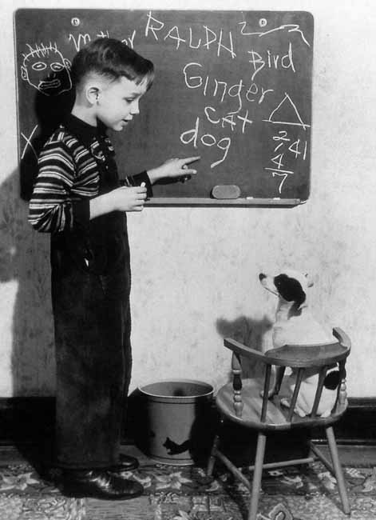
ICF in education
In Education it is necessary to have a common referencial to all the technicians, so that they can properly identify the students’ needs to make a proper intervention plan.
Notes:
Há uma nova versão de Simeonson CIF/CY, que espera aprovação da OMS e foi entretanto publicada pelo Instituto de Educação Especial do Japão, para uso no país sob a designação - “Manual para o uso da CIF para crianças e jovens com incapacidades”. Nos Estados Unidos, o Departamento de Intervenção Precoce na Educação faz referência à CIF como modelo a consultar e seguir nos seus programas.
Esta versão concebe novas categorias e modifica qualificadores, assim como as respectivas escalas (magnitude do problema) nos diferentes componentes, de acordo com o grupo etário das crianças e jovens.

Slide 10
Educational measures
a) Individual pedagogical support
b) Individual syllabus adjustments
c) Adequations in the enrollment process
d) Evaluation adjustments
e) Individual specific syllabus
f) Support technologies

Slide 11
FEEDBACK
Nowadays there is a reinforcement, an appreciation of inclusion issues. Inclusive education and an inclusive society are intended.
The inclusion of children and young people with special educational needs in the regular classroom, requires different skills for teachers and simultaneously attends to the emergence of the need for specialized teachers in order to respond adequately to the specific problems of a heterogeneous group of students.

Slide 12
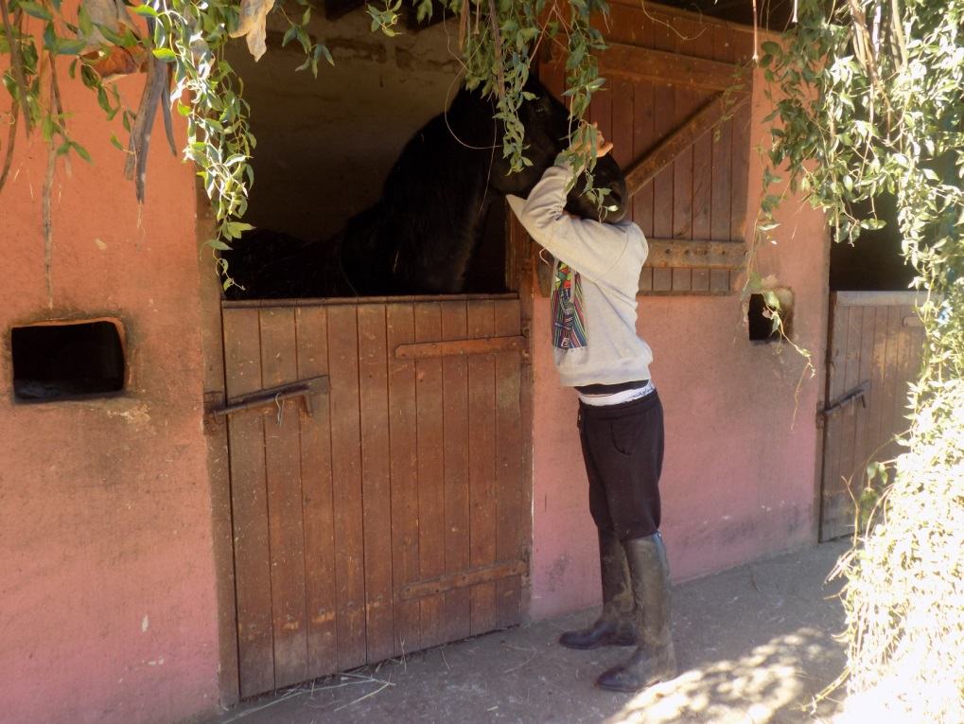
The experience with autistic students, when they present a very functional and autonomous profile, is positive. They are integrated in the classes in some subjects, have a specific individual curriculum, designed according to their degree of functionality, attending internships outside the school, aiming at the transition to active life.
All these students with special needs aim at the integration in active life.
Work in a farm, to become
a horse trainer

Slide 13
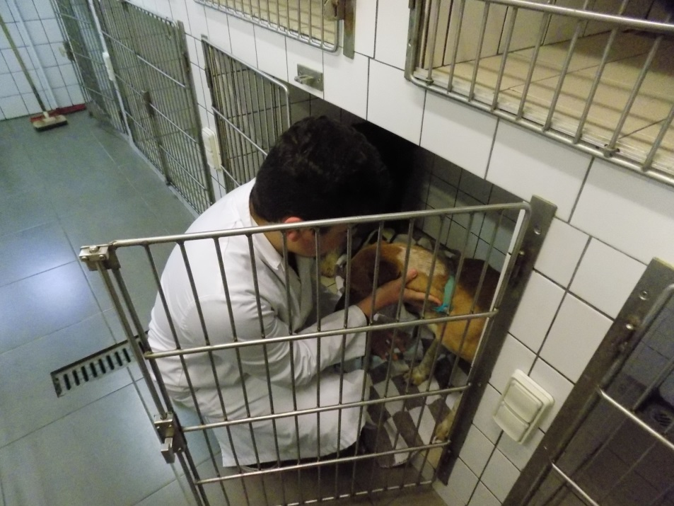
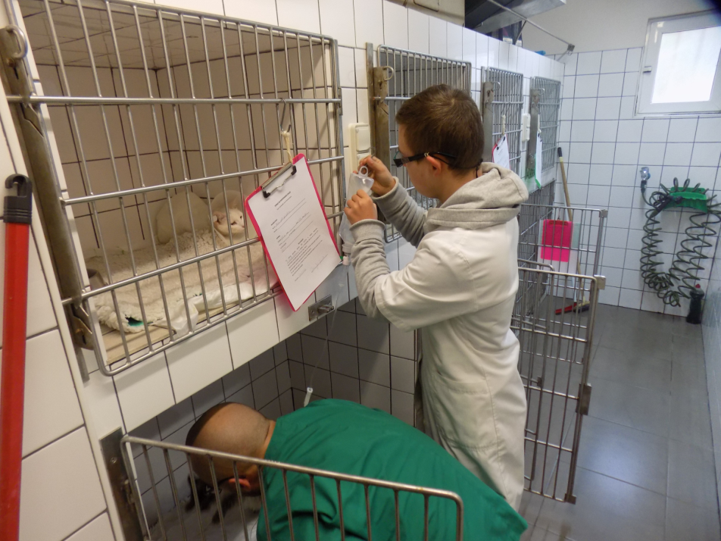
Attending internships outside the school, aiming at the transition to active life:
work in a vet clinic, to become a vet assistant

Slide 14
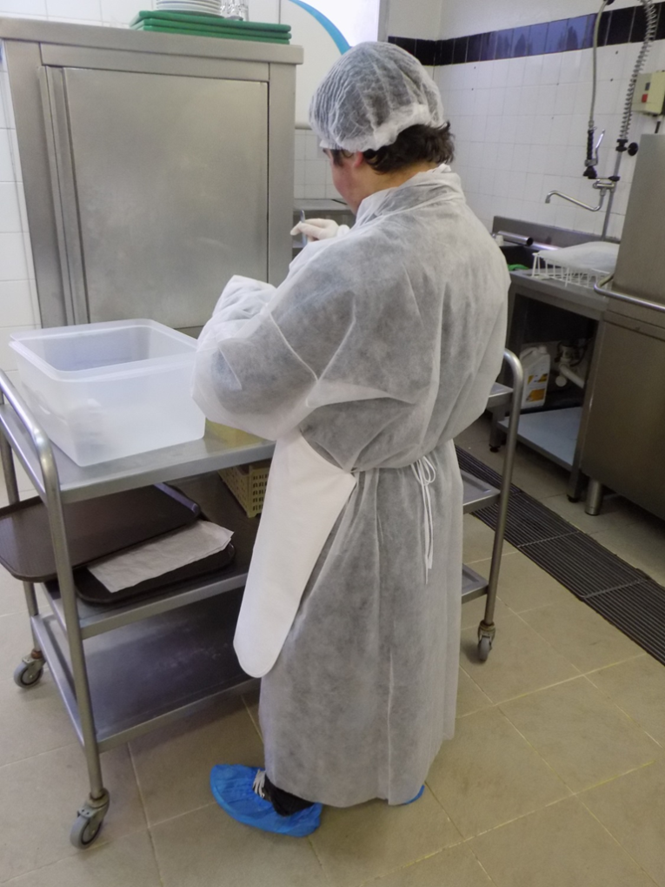
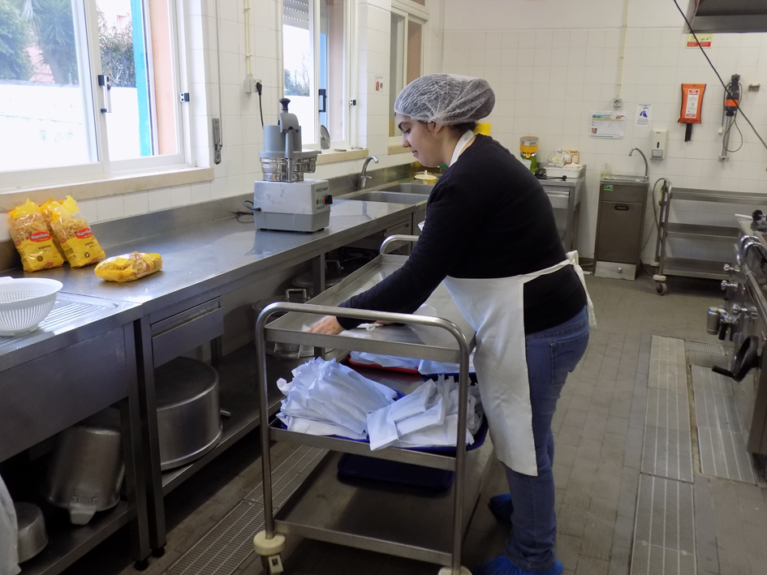
Work in the kitchen in School D. Martim Fernandes and in ESA , to become a Kitchen assistant

Slide 15
In Portugal the presence of multidisciplinary teams at schools is identified and planned, integrating technicians of different specialties, to work in an articulated way with the students with special educational needs, together with the teachers.
For now it is only a mere intention.
The existing human resources are insufficient to deal with certain issues. There are also gaps in the specialization courses for special education teachers that deal certain issues in a very superficial way or do not deal with them at all.

Slide 16
WORK DONE BY:
AGRUPAMENTO DE ESCOLAS ALBUFEIRA POENTE

